Slide 1

故事书
贰
号作品
技术活
学习
是
门
儿
——1年完成MIT4年33门课程的整体性学习法
《如何高效学习》读书笔记
[加] Scott Young 著
程冕 译
机械工业出版社
制作：顾嘉

Slide 2
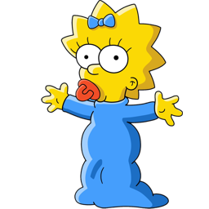
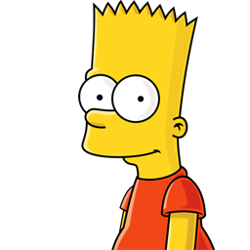
喂！听说了么，本书作者,10天搞定线性代数，1年学习4年MIT课程，GPA总在A和A+之间！
纳尼？那不就是传说中的……,
超级学霸！

Slide 3
相信我，刚看完本书介绍的时候，你会和他有同样的感觉
BUT
当你认真阅读完本书后，你会发现，那小子并不是天才，而是创造并掌握了一种适合自己的学习方法！
下面，就让我们一起来看看这套并不神奇但却有效的
【整体性学习策略与技术】

Slide 4

目 录
壹
贰
叁
整体性学习策略
整体性学习技术
超越整体性学习
1.1 什么是整体性学习？
1.2 整体性学习顺序
1.3 信息结构
1.4 学习的目标
2.1 获取知识
2.2 联系观点
2.3 随意信息的处理
2.4 知识的延伸
3.1 高效率的学生
3.2 自我教育

Slide 5
壹
整体性学习策略
1.1 什么是整体性学习？
1.2 整体性学习顺序
1.3 信息结构
1.4 学习的目标

Slide 6
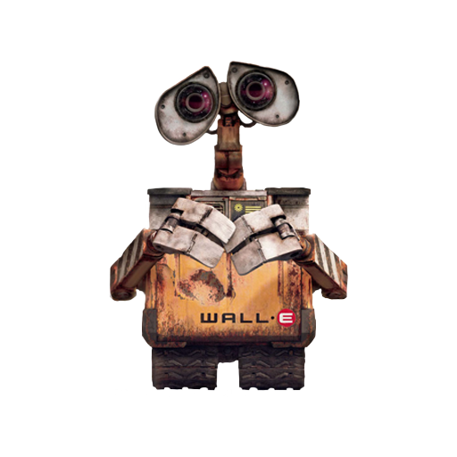










1.整体性学习策略
什么是整体性学习？
是一种学习理论，更精确、全面地描述了大脑如何工作
是运用你大脑里已有的丰富的神经元网络吸收、整合信息
意味着知识的学习并不是孤立的
学习不是整理盒子，
而是编织一张大网。

Slide 7






1.整体性学习策略
整体性学习的三种主要观点：结构、模型、高速公路
建立良好的知识结构就是绘制一份优秀的地图。
模型是简化的结构，是结构的快照，更为简单和更易存储。
高速公路即结构与结构之间的联系。
Notes:
建立良好的知识结构就是绘制一份优秀的地图。
（知识地图—索引）
模型是简化的结构，是结构的快照，更为简单和更易存储。
（目标即压缩信息）
高速公路即结构与结构之间的联系。
（高速公路激发创造力：以不曾想过的方式将常人眼里风马牛不相及的专业联系在一起思考，这就是创造）

Slide 8
1.整体性学习策略
整体性学习的顺序
获 取
理 解
拓 展
纠 错
应 用
测试
简化：只留干货
容量：尽可能多
速度：注重方法
分解：解剖难题
聚焦：缩小范围
深入：仔细研究
深度：了解背景
横向：建立模型
纵向：触类旁通
前提：了解局限
认知：修正知识
方法：主题阅读
原因：最终目的
认识：加深体验
重点：创造途径

Slide 9
1.整体性学习策略
通过测试掌握弱点
获 取
理 解
拓 展
纠 错
应 用
现
象
1.阅读听讲速度慢
2.需要反复阅读
1.虽然在读书，但不知道作者到底说什么
2.笔记记得清晰完美，但不明白什么意思
1.缺少灵活性，不会举一反三、触类旁通
1.错误联系太多，在课堂上较少出现，在现实生活中较为普遍
2.不能及时发现自己在某个主要的看法或问题上是错误的
1.不能在真实世界中很好地运用知识
1.阅读、学习习惯不好
2.不好的笔记习惯
3.不理解基本名词和用法
1.现代教育缺乏相关教育
原
因

Slide 10
1.整体性学习策略
信息结构
What is…
How to…
随意信息
一系列缺少逻辑分类的知识点
联想法、挂钩法、压缩法，有些需要反复机械记忆
观点信息
存在争论的信息
速度技巧很重要，图表法有助于提取关键思想
过程信息
讲述一系列动作、操作的信息
内在法、比喻法、图表法、模型纠错，不断练习
具体信息
可以观察到、听到、触到的信息
内在法、比喻法、模型纠错等
抽象信息
缺少与感官直接联系的信息
内化法、比喻法、字不如表、表不如图

Slide 11

1.整体性学习策略
学习的目标
不仅仅是通过考试，得到好分数。
要了解为什么学？对生活、人生有什么用处？

Slide 12
贰
整体性学习技术
2.1 获取知识
2.2 联系观点
2.3 随意信息的处理
2.4 知识的延伸

Slide 13

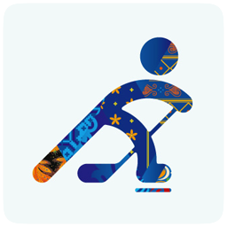
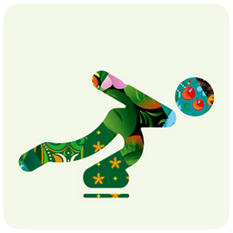
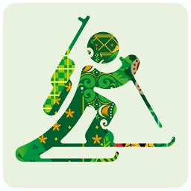
2.整体性学习技术
整体性学习技术一览
获取知识
联系观点
随意信息处理
知识扩展
1.快速阅读
2.笔记流
1.比喻
2.内在化
3.图表法
1.联想法
2.挂钩法
3.信息压缩技术
1.实际应用
2.模型纠错
3.以项目为基础的学习

Slide 14


2.整体性学习技术
2.1.1 快速阅读
不可一味图快，要不断实践各种方法，处理好阅读速度和理解质量的关系。
【指读法】
【练习阅读法】
【积极阅读法】
使用手指让眼睛停留在你要阅读的地方，提高阅读速度。
以3分钟为周期进行速读练习，记录正确和错误的观点数，训练自己的阅读速度。
阅读时不断提醒自己记住主要观点是什么，我怎样记住，怎样拓展应用，促使深入理解。

Slide 15
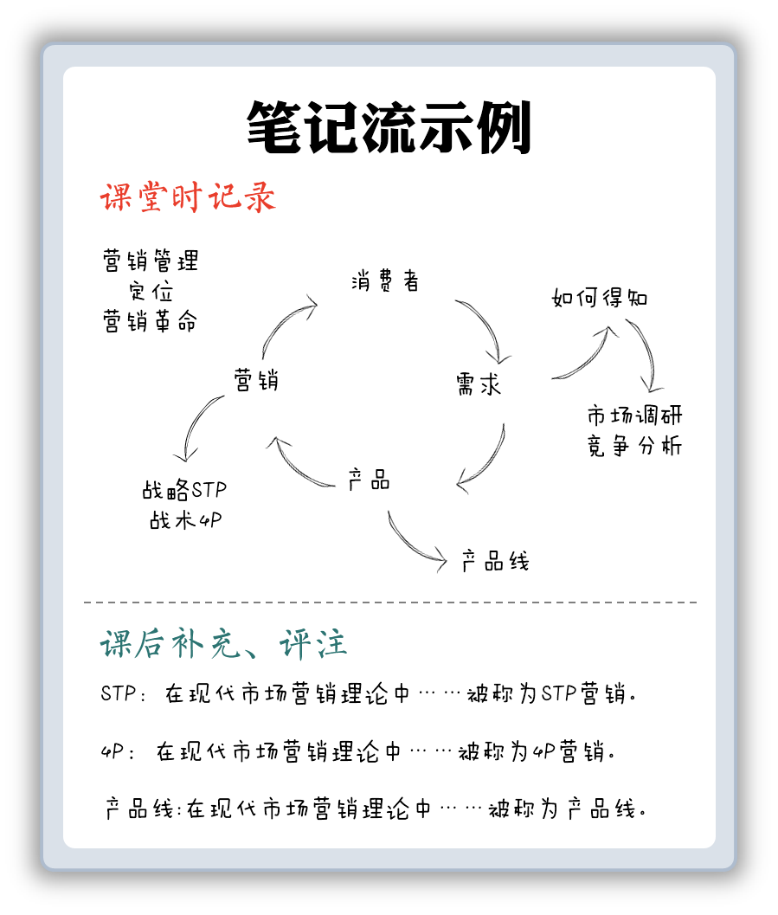
2.整体性学习技术
笔记流示例
2.1.2 笔记流
要全神贯注“一次学会”，不要忙着做细致漂亮的笔记。
课堂时记录
营销管理
定位
营销革命
消费者
如何得知
营销
需求
先写下主要观点
用短词代替整句
用箭头呈现联系
市场调研
竞争分析
战略STP
战术4P
产品
产品线
课后补充、评注
【注意】
记笔记是为了更好地理解所学内容，如果忘记了这个目的，笔记记得再漂亮，思维导图画得再标准、好看，也是本末倒置。
STP：在现代市场营销理论中……被称为STP营销。
4P：在现代市场营销理论中……被称为4P营销。
产品线:在现代市场营销理论中……被称为产品线。

Slide 16
2.整体性学习技术
2.2.1 比喻法
比喻法是建立模型的方法。只要有一点相似，就可以拿来比喻。
无论视觉、听觉、触觉还是原理、目的、过程，都可以拿来比喻。
1.要有寻找比喻的欲望。
2.关注最先出现的念头。
3.优化和测试你的比喻。
确定要深入理解和记忆的信息。
在个人经验中寻找与对象部分相似的东西。
检查比喻不恰当的地方。

Slide 17
2.整体性学习技术
2.2.2 内在化
调动更多的感知与知识联系在一起，甚至与情感相连，得到的关联一定更强。
重要的是不断优化、抛弃图中不合适的部分，最后一定能得到栩栩如生、印象深刻的图像。
明确要内在化的概念。
从建立脑海的图像开始。
判断图像静态还是动态。
开始加上其他感官。
加入更多感觉和情感。
不断重复和优化，直到一触即发。

Slide 18
2.整体性学习技术
2.2.3 图表法
图标的缺点是它花费的时间要比比喻法和内在化更长。
【流程图】
【概念图】
【图像】
从一个简单元素开始，然后在这个成分及与之相联系的不同知识之间画出联系箭头。
从最重要的观点出发，不断发出分支细化知识及分解观点。
用粗糙简单的涂鸦代替文字，包括观点之间的联系，图像更生动，容易记住。

Slide 19
2.整体性学习技术
2.3.1 联想法
联想法与机械记忆关系更大，相对而言，比喻法、内在化和图表法更值得推荐。
想象要大胆一点，图像越是夸张、奇特，联想的效果就越好。
【难点】
符号重复
断裂联系
难以辨认的符号
触发物丢失
创造顺序。
给清单中每一项设一个符号。
创建属于自己的联想。

Slide 20

2.整体性学习技术
2.3.2 挂钩法
挂钩法不是将观点互相联系在一起，而是将每一个观点与特殊数字联系在一起。
1
零——铃
一——衣
二——耳
三——伞
四——寺
五——舞
六——柳
七——妻
八——疤
九——酒
十——石

Slide 21
2.整体性学习技术
2.3.3 信息压缩技术
减少信息容量，寻找逻辑关系。
【记忆术】
【图像联系】
【笔记压缩法】
最好的记忆术应该选择尽量简单通用的短语和单词。
把几个信息联系起来并且用一张图表示出来。
S1 在空白纸上写下笔记主要观点
S2 写下与之联系的内容
S3 持续写直到每个主要观点都写下来
S4 修饰得更有条理

Slide 22

2.整体性学习技术
2.4.1 实际应用
实际应用并非一种按步骤进行的技术，它是一个创造性的过程。
…
…
统计学
计算机
会计学
经济学
历史
作者利用统计学确定了书名和价格
纠错、算法可以借鉴到其他地方
会计学能帮助理清个人财税情况
经济学教会作者如何看待金钱
历史是了解现在的工具，可借古喻今
问自己：如果一门课程完全没有实际用处，还学它作甚？

Slide 23
2.整体性学习技术
2.4.2 模型纠错
不断练习、实践、测试是整体性学习过程中纠错的唯一手段。
【界定问题】
【散弹枪策略】
【延伸练习时间】
发现模型存在问题时，先分清是拼写错误还是概念问题。
每一种类型的问题都做一做，同一类的问题不要重复。
把总的练习时间分配到每一天，每天一次快速充电比临时抱佛脚更容易坚持。

Slide 24
2.整体性学习技术
2.4.3 以项目为基础学习
项目应该简单，但也不能太容易。
【从小项目开始 】
【记录下来 】
【创造一个有意义的目标】
太大的项目会动摇信心，学习目标以1~3个月为佳。
将完成项目的过程记录下来，能增强信心，激发斗志。
一个清晰的目标能使学习更为主动，热情更加高涨。
Notes:
1. 2. 3.

Slide 25

2.整体性学习技术
实例：费曼技巧
1.理解你没有真正掌握的知识点
2.记住你能理解却可能遗忘的知识点
1
选择要学习的概念
2
假设你是老师，试图教会一名新生
3
感到疑惑时，返回去
4
简单化和比喻
清空、聚焦，白板思考法
Notes:
选择要学习的概念
假设你是老师，试图教会一名新生
感到疑惑时，返回去
简单化和比喻

Slide 26
叁
超越整体性学习
3.1 高效率的学生
3.2 自我教育

Slide 27

3.超越整体性学习
高效率的学生有什么秘籍？
能量管理
不要“学习”
不要
拖延
批处理
有组织
Notes:
能量管理
不要“学习”
绝不拖延时间
批处理
有组织

Slide 28

3.超越整体性学习
高效率秘籍1：能量管理
1
2
增加能量储备
将日程表由线性改为循环式
每周3~5次运动
每晚7~8小时睡眠
健康饮食保持血糖水平
及时补充水分
少吃多餐
一周休息一天
晚上不干活儿
设定90分钟

Slide 29

3.超越整体性学习
高效率秘籍2：不要“学习”
将“学习”细分为可以执行的“任务流”
示例
S1.阅读材料
S2.完成作业和做笔记
S3.应用整体性学习方法处理某些难点
S4.考试前针对学习材料做一次笔记流

Slide 30
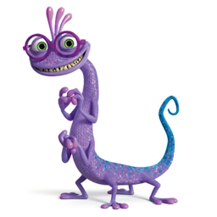
3.超越整体性学习
高效率秘籍3：绝不拖延
建立周/日目标体系
每周末列清单，包括所有任务
每天晚上检查周计划，列出每日目标清单

Slide 31
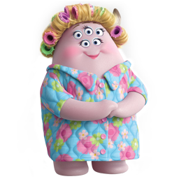
3.超越整体性学习
高效率秘籍4：批处理
类似的、散在的工作集中起来一次做完
评估判断工作量
一次性完成作业
提高注意力阈值

Slide 32

3.超越整体性学习
高效率秘籍5：有组织
有秩序、有组织能有效提高效率
所有物品都摆在固定位置
随身携带一个记事本
坚持日历和做事清单

Slide 33
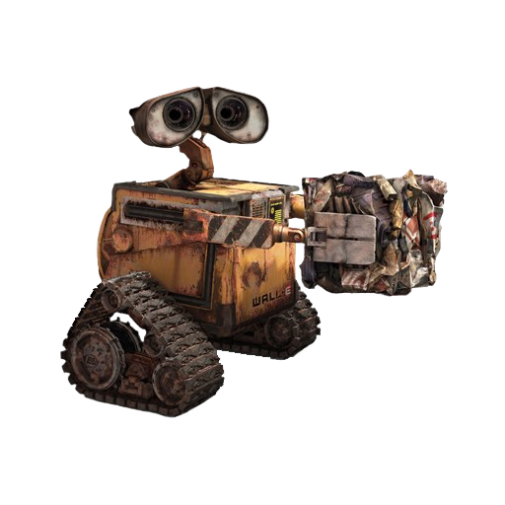
3.超越整体性学习
怎样做好自我教育？
建立良好习惯
克服
挫折
障碍
设置
学习
目标
Notes:
能量管理
不要“学习”
绝不拖延时间
批处理
有组织

Slide 34
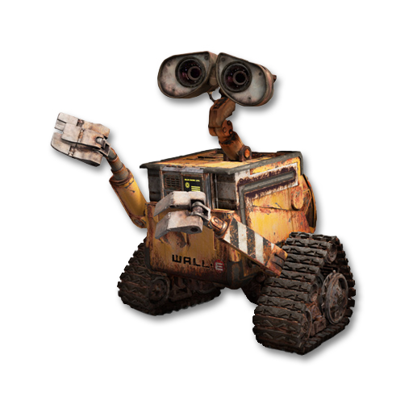
3.超越整体性学习
方法1：建立良好的学习习惯
1
2
什么习惯？
怎样养成？
每日阅读：每周一本书
每日练习：每天完成工作及练习
每日目标：目标细分到天
坚持习惯30天
坚持下去
享受这个习惯
寻找特殊时段
如果没有良好的习惯，自由会成为一种弱点。
Notes:
能量管理
不要“学习”
绝不拖延时间
批处理
有组织

Slide 35
3.超越整体性学习
方法2：学会克服挫折障碍
除了兴趣和动机，还有办法让自学更容易
写下任何障碍
求助于网络
找本“怎么做”工具书
换个角度试试
Notes:
能量管理
不要“学习”
绝不拖延时间
批处理
有组织

Slide 36
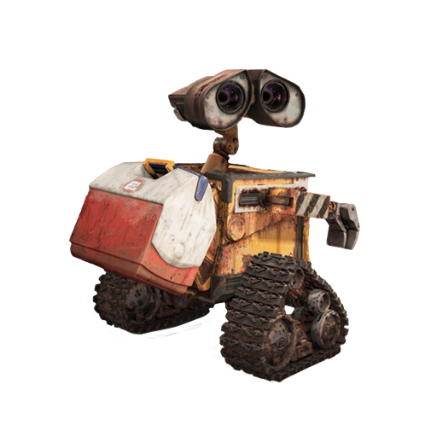
3.超越整体性学习
方法3：设置学习目标
一个吸引人的学习目标将会带来强大的动力
写下所有目标
让目标客观化，不必贪多图快
设定有些困难，但努把力可以达到的截止期限
将目标转化为每周和每日的具体行动
经常检视目标
Notes:
能量管理
不要“学习”
绝不拖延时间
批处理
有组织

Slide 37
小
结
壹
贰
叁
整体性学习策略
整体性学习技术
超越整体性学习
What
HOW
AND

Slide 38
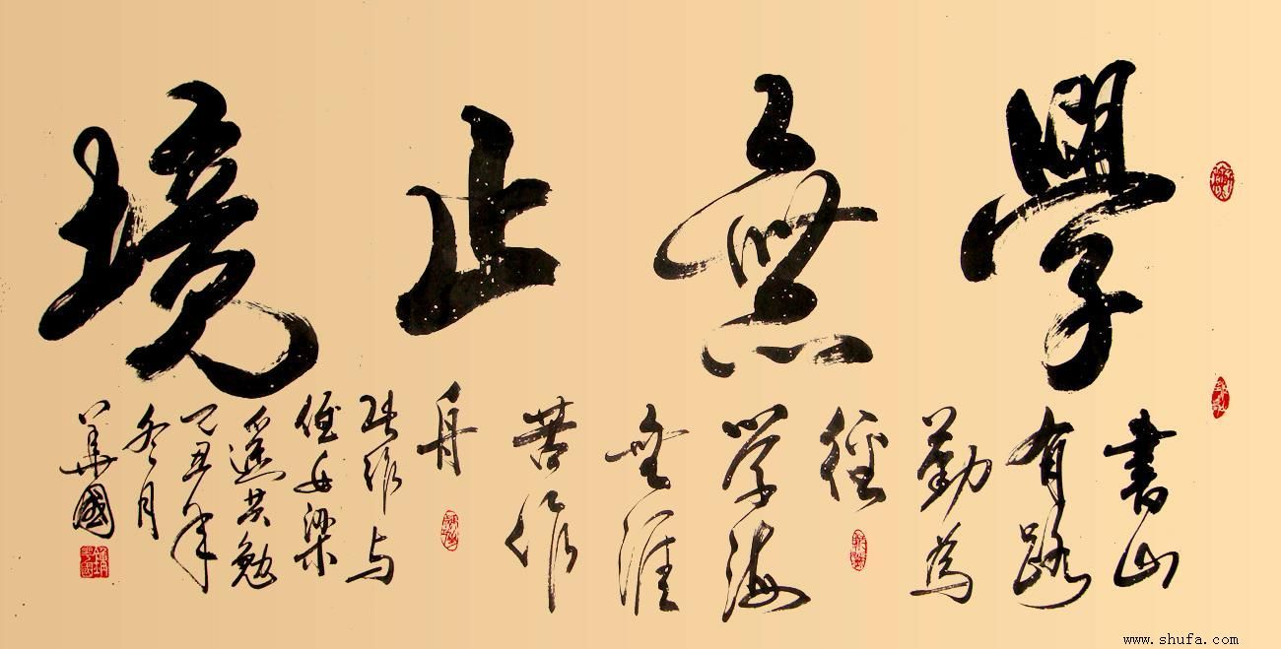

Slide 39

《如何高效学习》读书笔记
PPT制作：顾嘉

